Slide 1
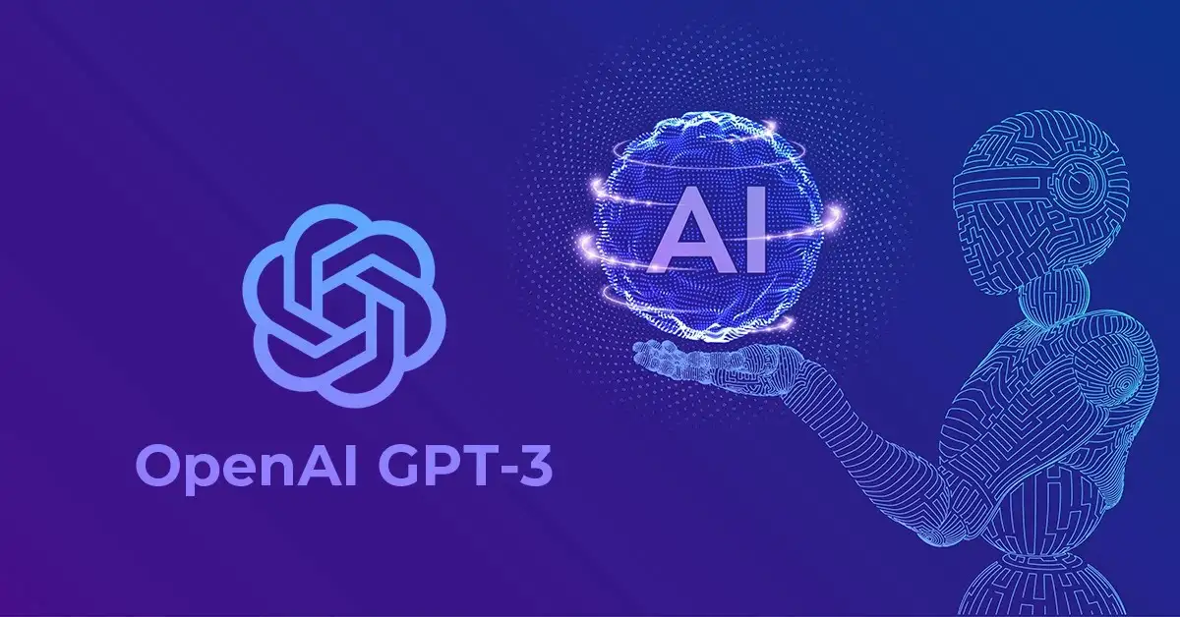
Sztuczna inteligencja chatGPT
- maszyna papugująca człowieka czy zwiastun rewolucji technologicznej?
Dr Michał Bujacz
Instytut Elektroniki

Slide 2
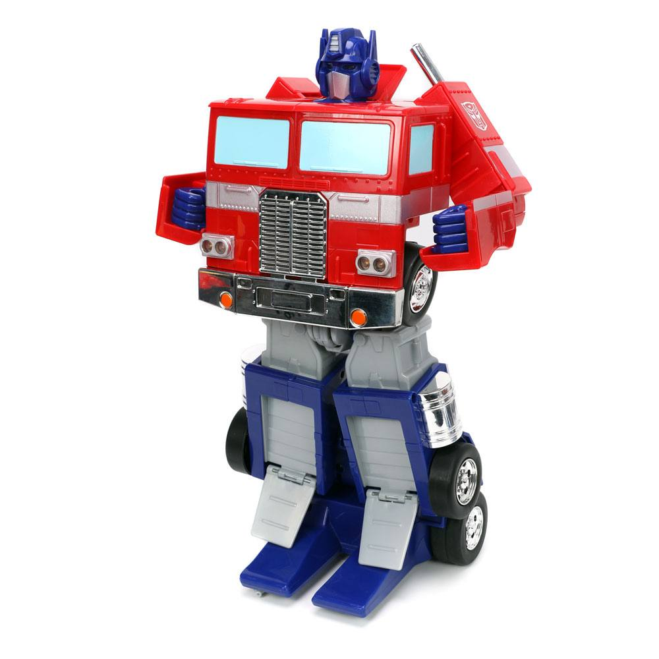
Co to chatGPT?
Model językowy uczenia maszynowego:
  chat – interfejs dialogowy
  Generative – bo generuje
  Pre-trained – już wyszkolony
  Transformer – architektura sieci

Slide 3
Co jest takiego wyjątkowego w chatGPT3?
Szybka popularyzacja
Baaaaaardzo duża sieć neuronów
Skrupulatnie zebrane dane treningowe
Nowatorski trening ze sprzężeniem zwrotnym od ludzi

Slide 4
1. Najszybciej rozpowszechniony "produkt" w historii
 | 1 milion użytkowników | 100 milionów użytkowników
chatGPT | 5 dni | 2 miesiące
TikTok | 7 dni | 9 miesięcy
Instagram | 2,5 miesiąca | 2 lata
Facebook | 10 miesięcy | 4 lata
Twitter | 2 lata | 5 lat

Slide 5
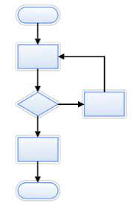
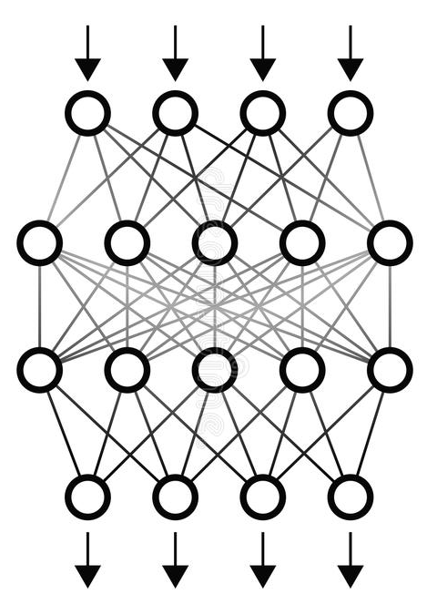
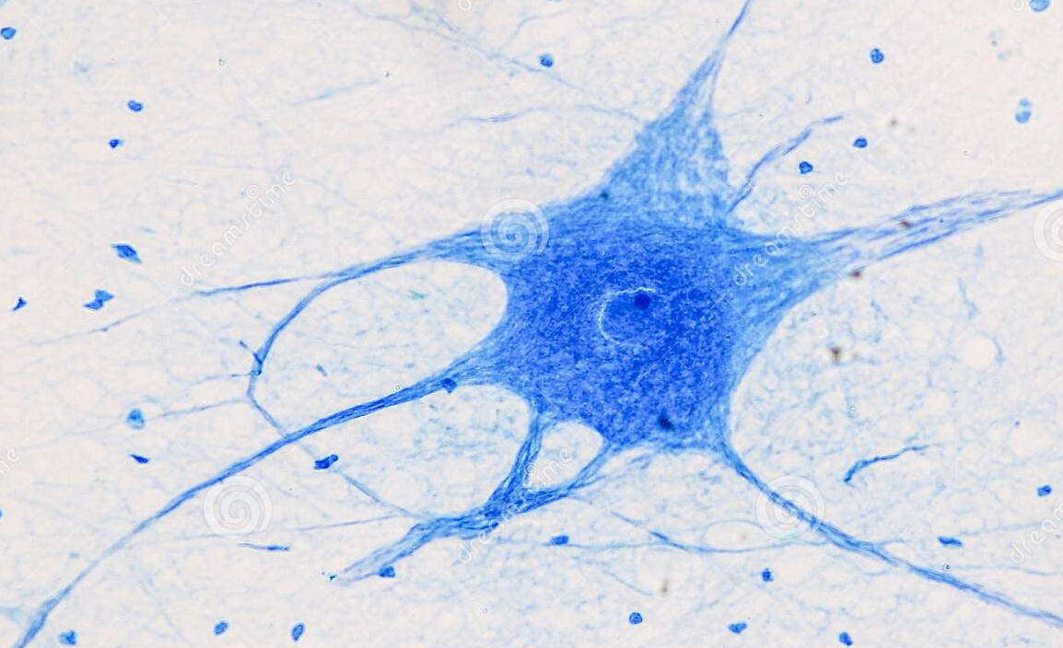
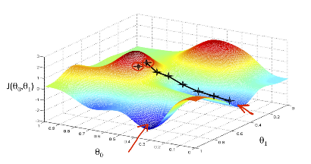
2. Co to sieć neuronowa?
Ludzki mózg
= 80 miliardów neuronów
1 biologiczny neuron
= 1000 syntetycznych neuronów
Algorytm
Uniwersalny algorytm

Slide 6
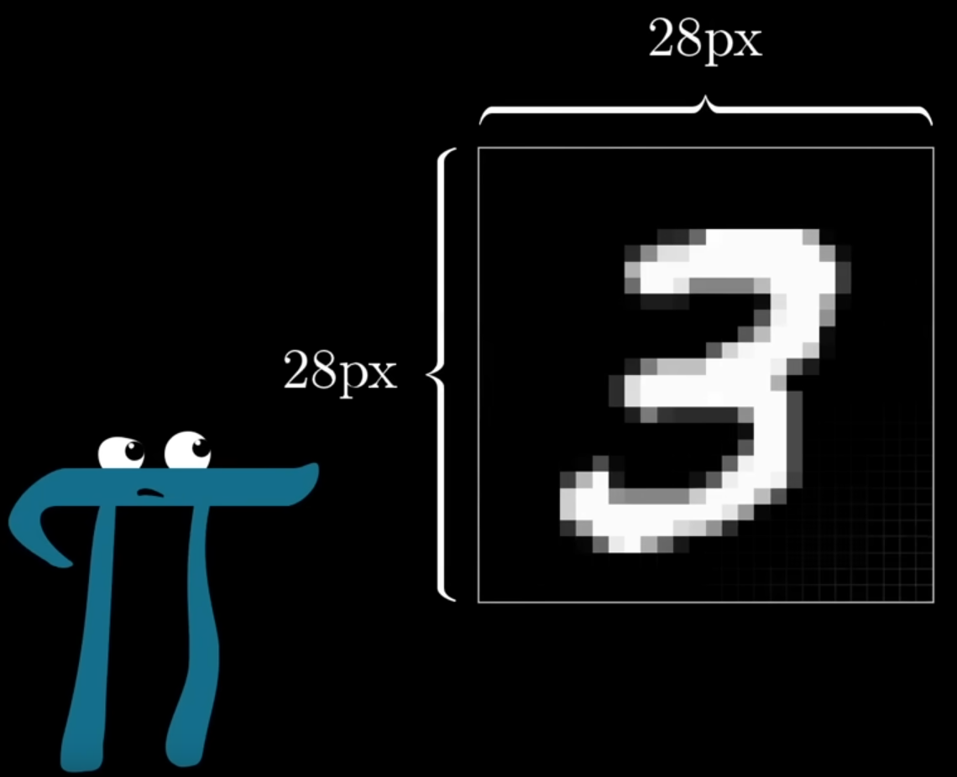
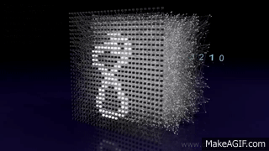
Przykład sieci neuronowej (perceptron)
https://www.youtube.com/watch?v=aircAruvnKk
3Blue1Brown

Slide 7
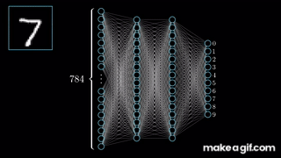
Naurony, warstwy

Slide 8
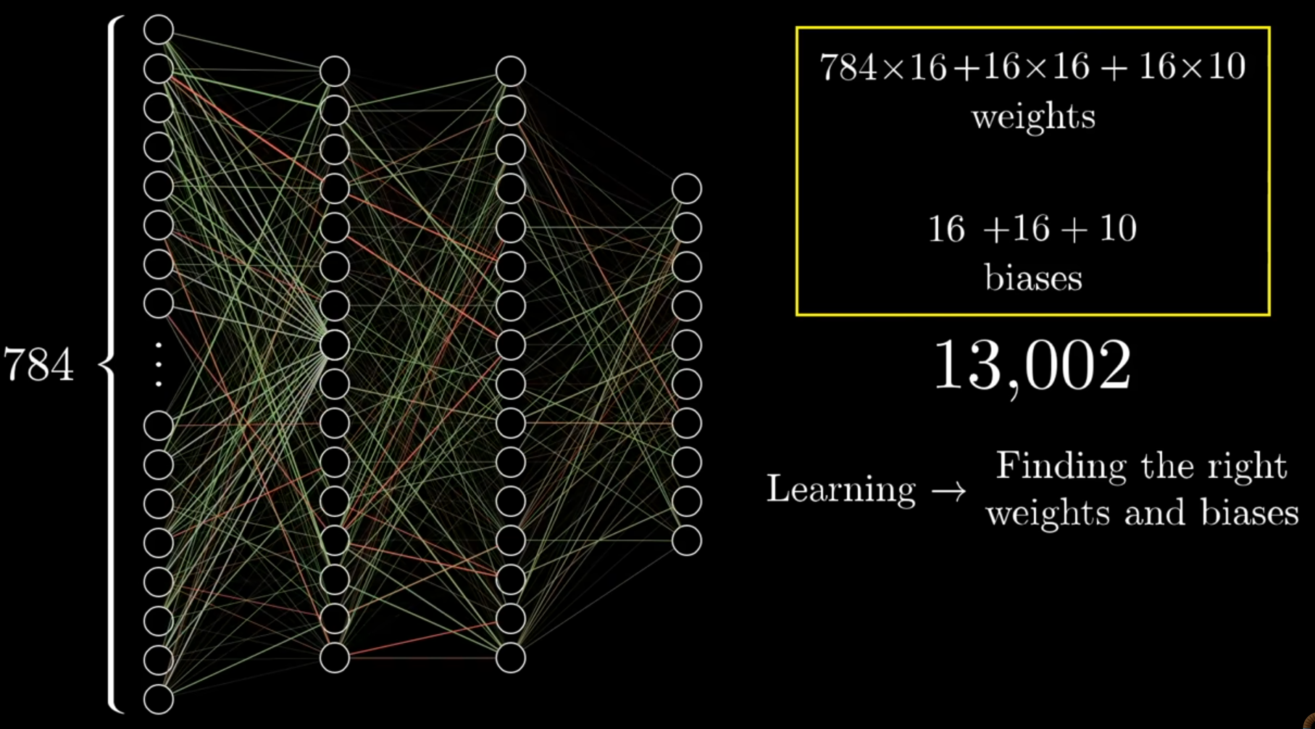
Wagi

Slide 9
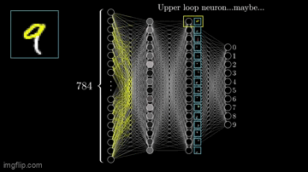
Interpretacja

Slide 10
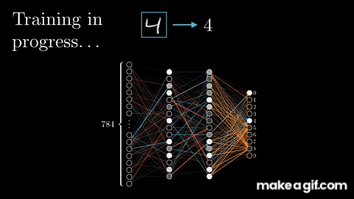
Nauczanie sieci

Slide 11
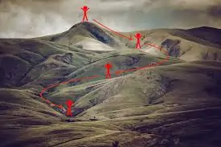
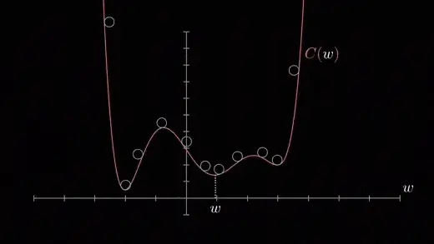
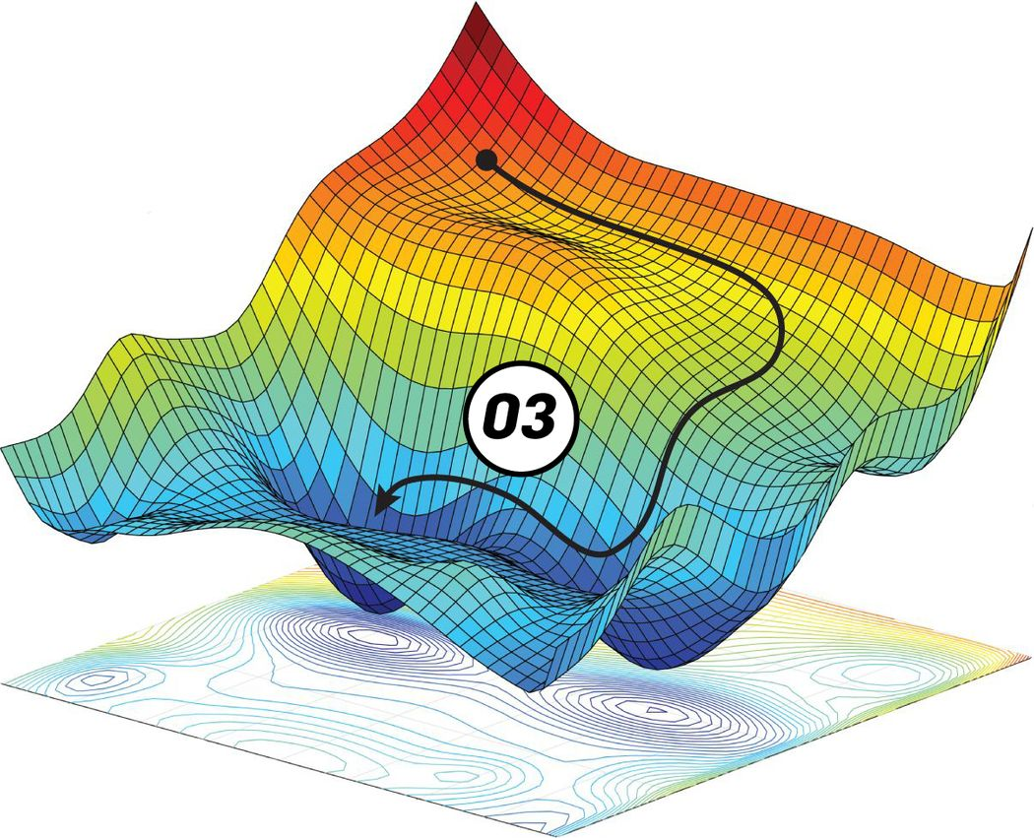
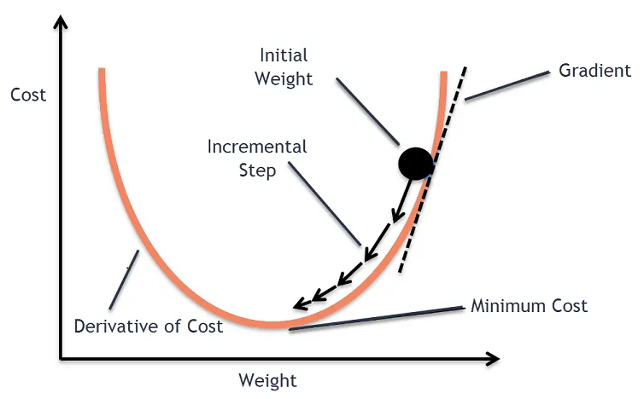
Gradient descent

Slide 12
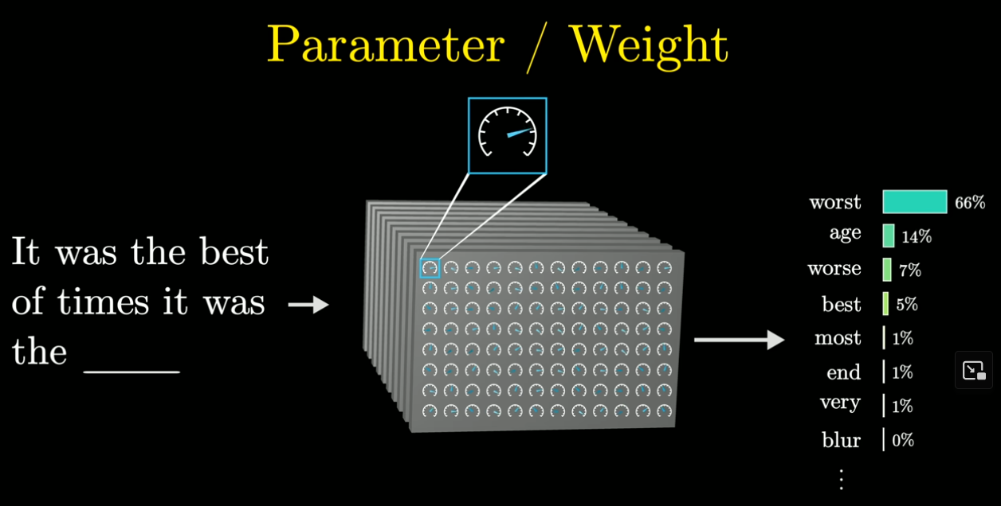
Model językowy

Slide 13
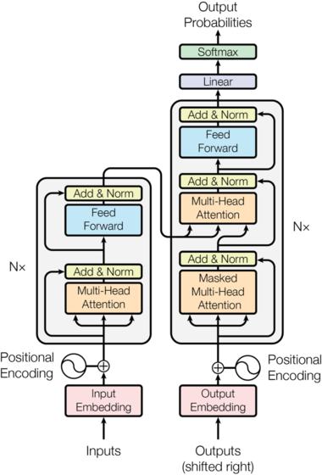
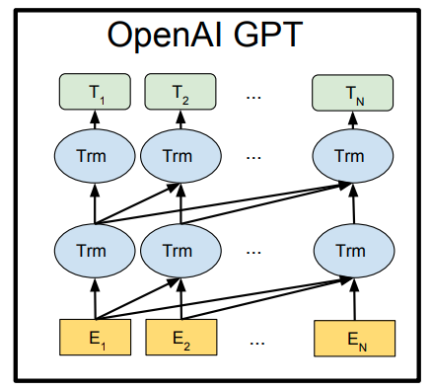
2. Sieć neuronowa GPT3
96 warstw i 185 miliardów parametrów
128 "głów skupienia"
Sekwencyjny transformer
Attention Is All You Need. 2017

Slide 14
Kolejne modele GPT
Model | Params | Layers | Heads | Hidden Dim | Context (tokens)
GPT-3 | 175 B | 96 | 96 | 12,288 | 2 k
GPT-4 | ~1.5 T | ~120 | ~128 | ~16 k | 8 k – 128 k
GPT-5 | ~5 T | ~160 | ~192 | ~20 k | 128 k – 1 M

Slide 15
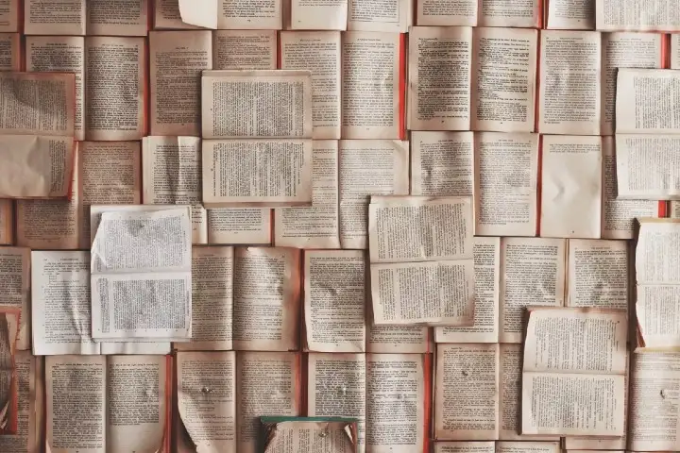
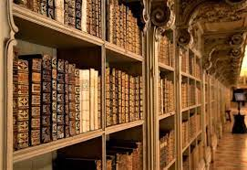
3. 80TB danych treningowych!
60% z typowych "szperaczy sieciowych"
22% WebText2 (reddit i quora)
8% Books1 (zawartość bookcorpus?)
8% Books2 (zawartość libgen?)
3% Wikipedia
10 x Polska Biblioteka Narodowa

Slide 16
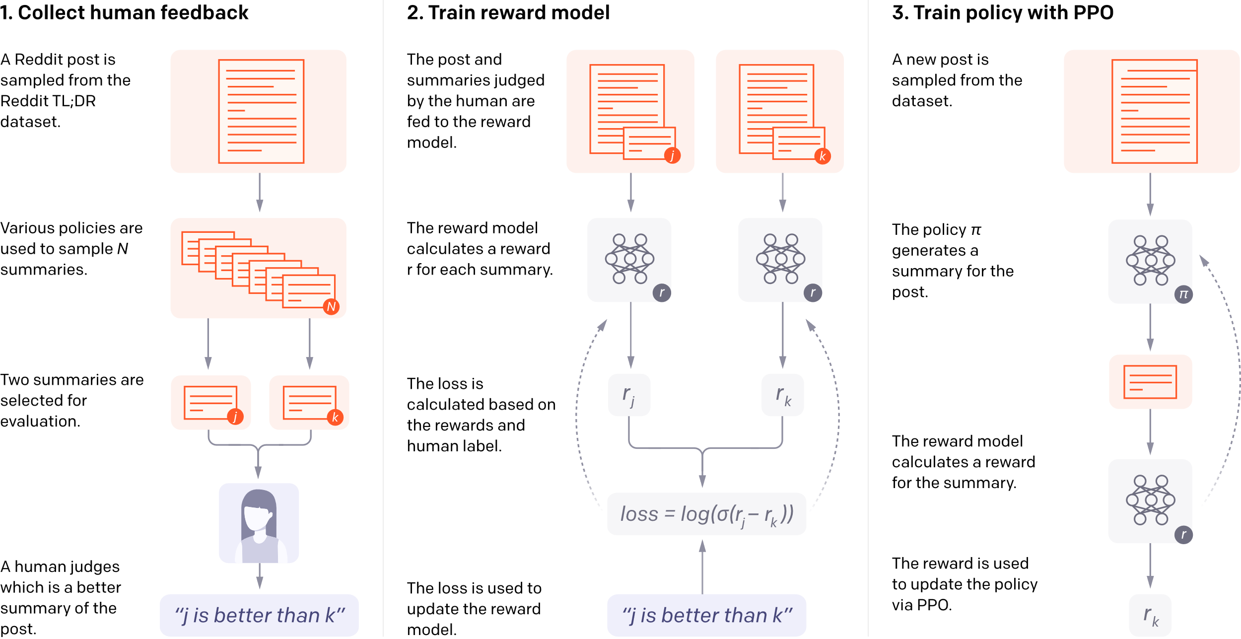
4. Trening GPT3

Slide 17
Mocne strony chatGPT
Generowanie tekstu (w różnych stylach, w różnych osobach)
Poprawianie tekstu (błędy gramatyczne, ortograficzne, interpunkcja)
Tłumaczenie - języków i zagadnień
Programowanie - generowanie, komentowanie i poprawianie kodu
Rozumienie – poleceń, pytań, kontekstu

Slide 18
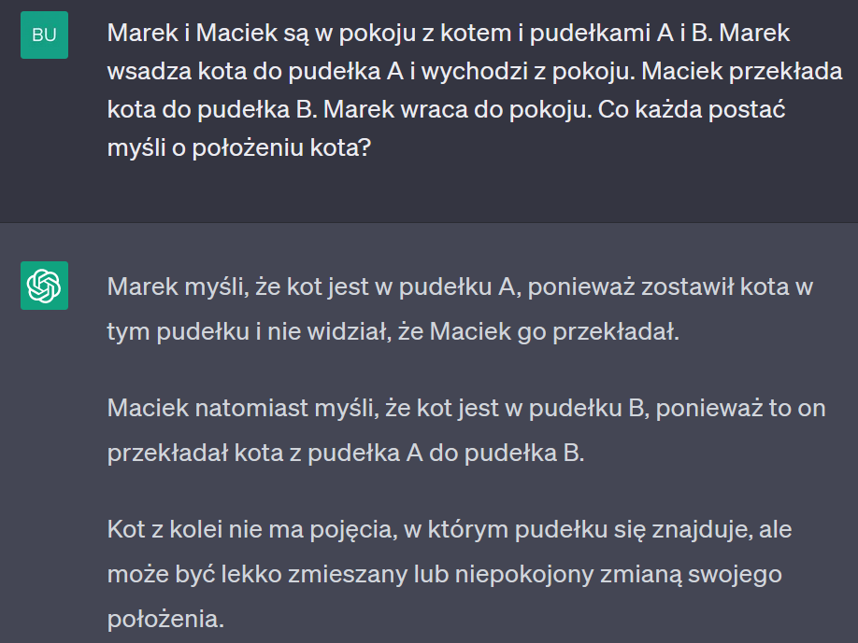

Slide 19

Słabe strony GPT3
Nie przyswaja nowej wiedzy
Kiepski z matematyki
Nie rozróżnia faktów od fikcji
Konfabuluje i "Leje wodę"
Mocno ocenzurowany interfejs

Slide 20
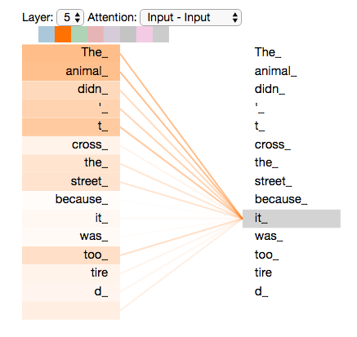
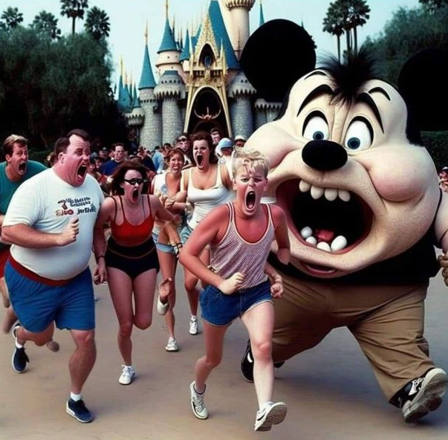
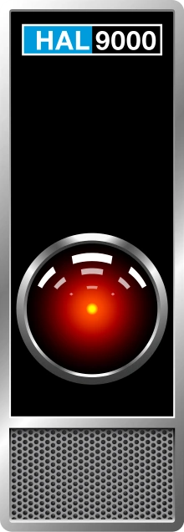
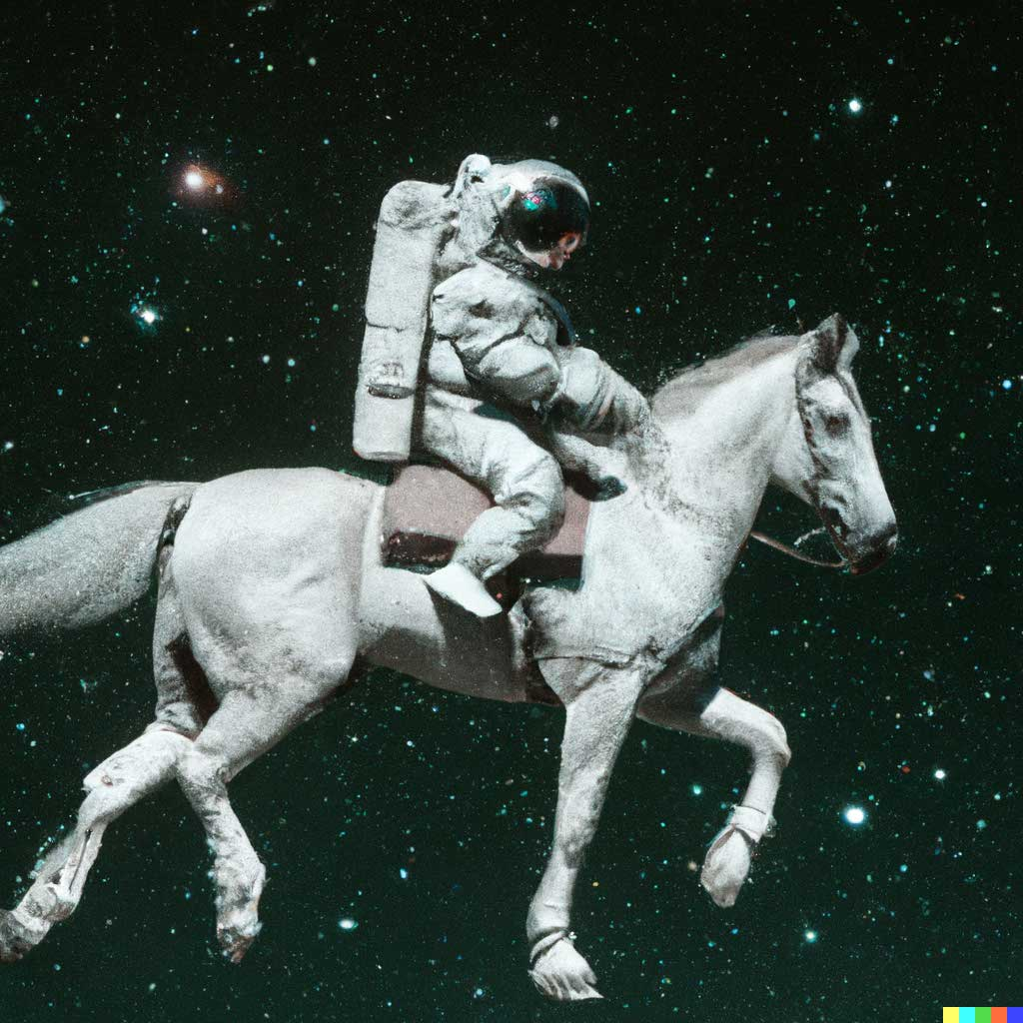
Czy to już rzeczywista sztuczna inteligencja?

Slide 21
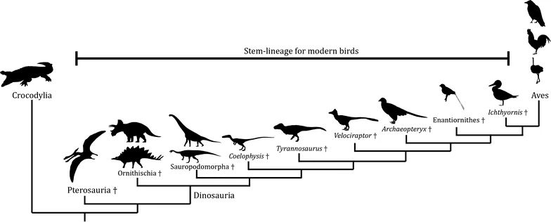
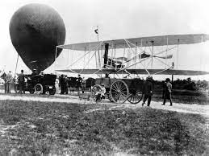

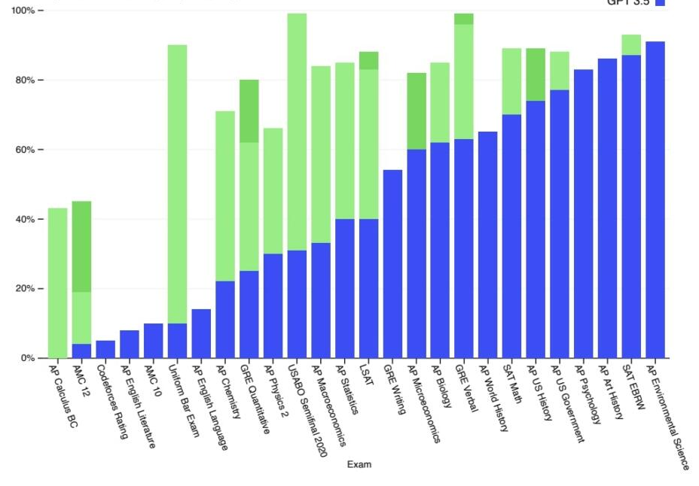
Funkcjonalna inteligencja

Slide 22
Przyszłość?
GPT4 (1 trylion parametrów)
Integracja z wyszukiwarkami (Bing i Bard)
„Dotrenowywanie” modeli – edukacja, medycyna, marketing, badania naukowe
Wysyp nowych modeli (Llama za 600$)
Regulacja?

Slide 23
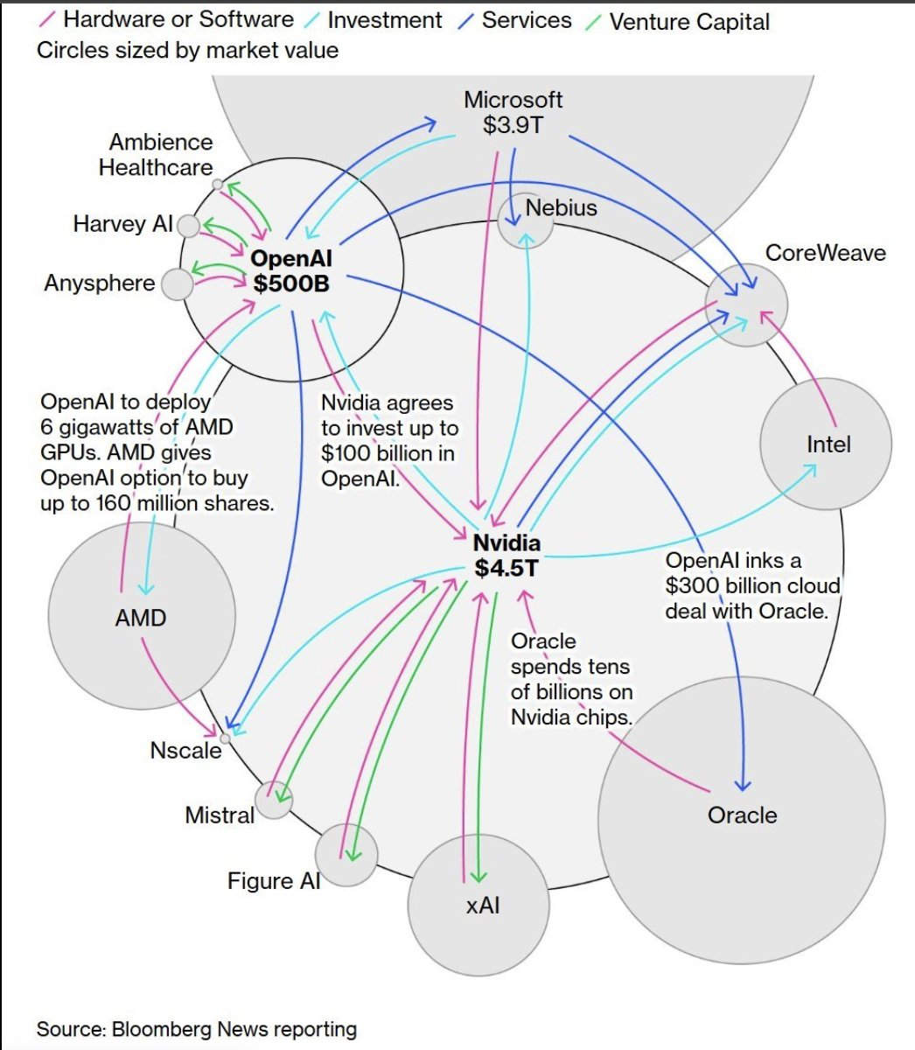
Spekulacyjna bańka AI ?
OpenAI earnings
~$5B

Slide 24
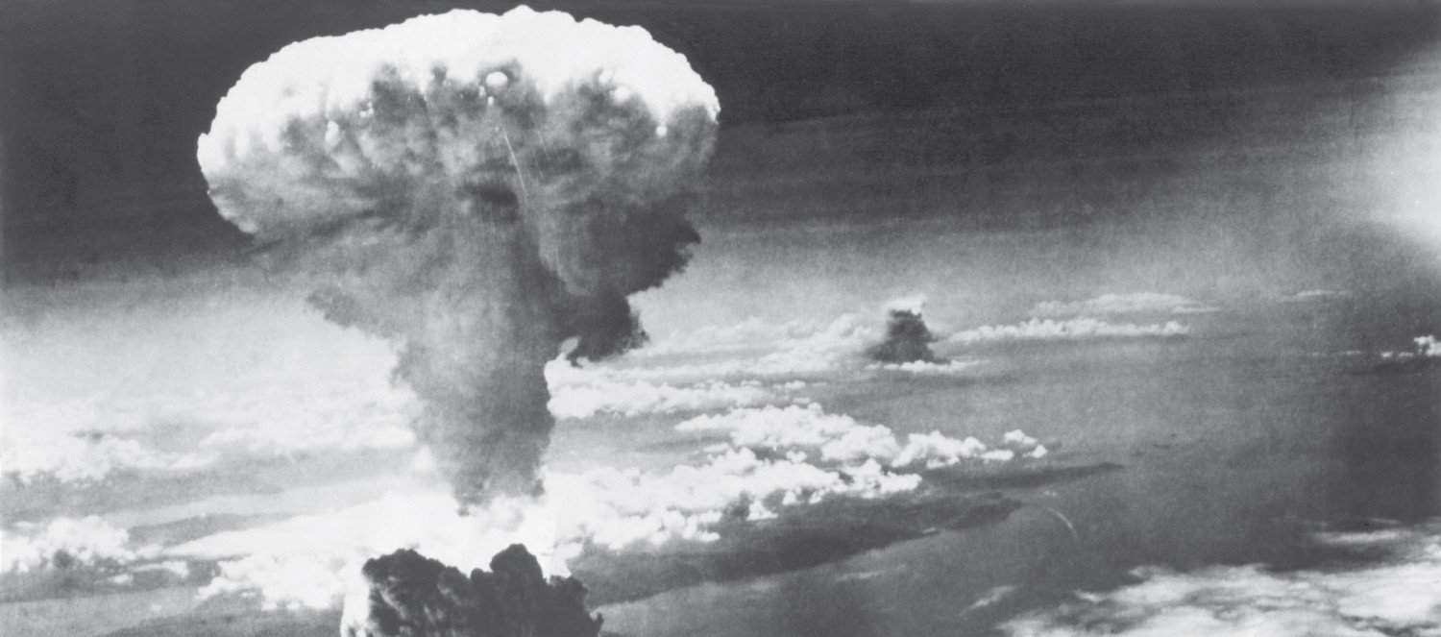
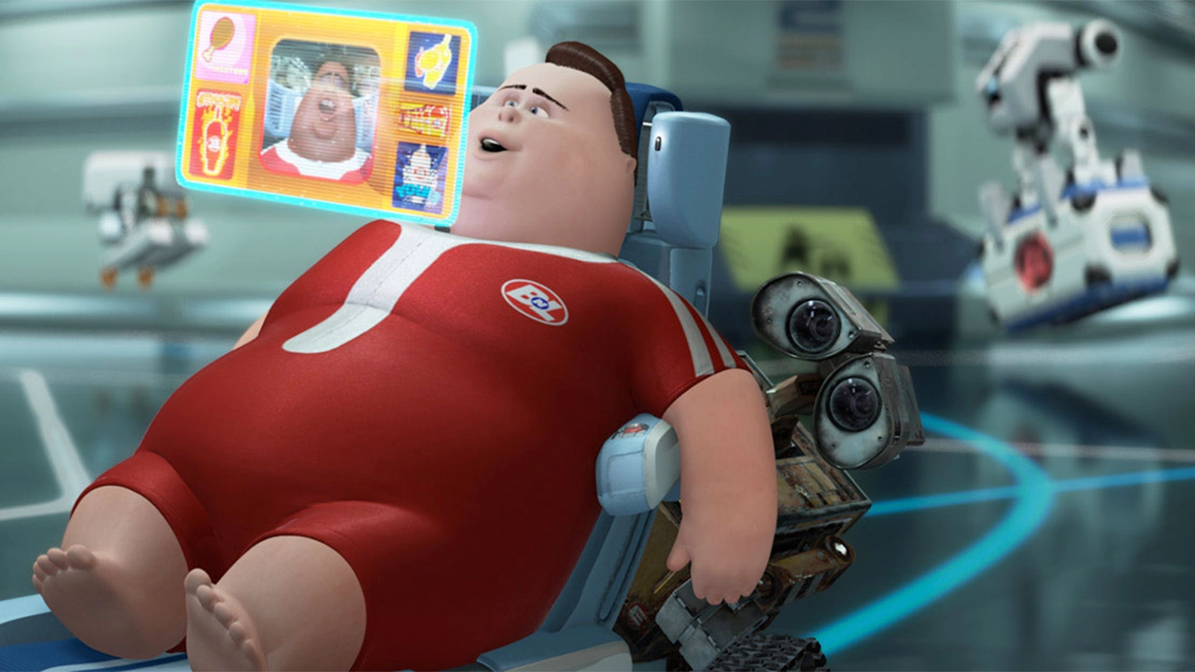
Zagrożenia
50% programistów AI szacuje ponad 10% szansy na zagładę ludzkości z powodu AI
Kaskada inteligencji
Zaburzenie ekonomii
Rozleniwienie ludzkości

Slide 25
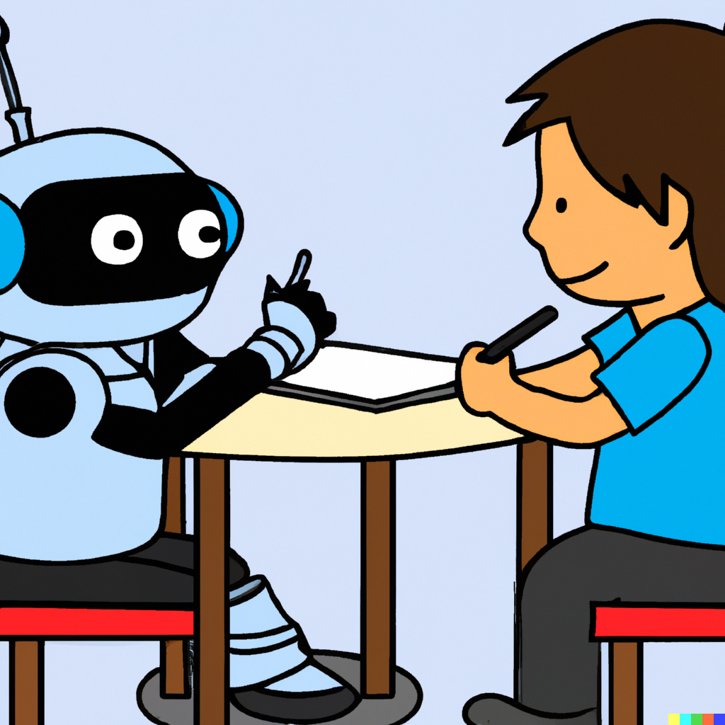
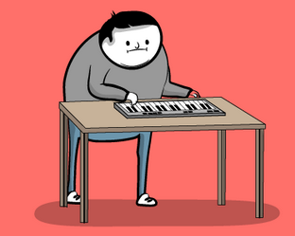
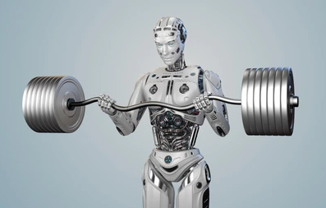
Wytyczne dydaktyczne
Zabraniać czy nie zabraniać?
Darmowy korepetytor!
Iluzja wiedzy
https://theoatmeal.com/comics/ai_art

Slide 26
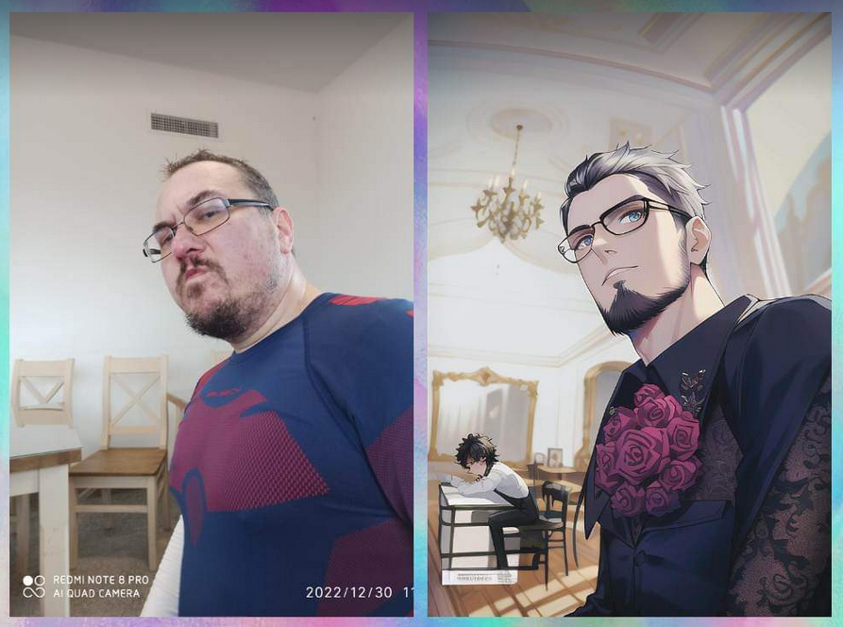
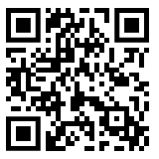
https://chat.openai.com/
https://arxiv.org/pdf/2005.14165.pdf
dr inż. Michał Bujacz
Instytut Elektroniki
www.eletel.p.lodz.pl/bujacz

Slide 27

Graphical materials
HOMEWORK EXERCISE
ORAL
EXERCISE
BOARD
EXERCISE
PROGRAMMING EXERCISE

Slide 28
Czym jest Transformer?
• Architektura z 2017 r. – Attention Is All You Need.
• Rezygnuje z rekurencji, przetwarza dane równolegle.
• Mechanizm uwagi (self-attention) określa istotność słów.

Slide 29
Self-Attention – serce Transformera
• Każde słowo → Query, Key, Value.
• Wagi: softmax(QK^T / √d_k).
• Tworzy mapę zależności między słowami.

Slide 30
Nobel z uczenia maszynowego (2024)
• Yoshua Bengio, Geoffrey Hinton, Yann LeCun.
• Pionierzy głębokiego uczenia.
• Wkład: propagacja wsteczna, CNN, uczenie reprezentacji.

Slide 31
Uczenie głębokie (Deep Learning)
• Wiele warstw → automatyczne cechy z danych.
• Wczesne: krawędzie, głębsze: semantyka.
• Ogromny koszt obliczeniowy (setki MWh/trening).

Slide 32
Generacja tekstu w praktyce
• Model przewiduje kolejny token.
• Decyzje probabilistyczne → różne wyniki.
• Parametry 'temperature' i 'top-k' kontrolują kreatywność.

